Slide 1

Introducción a los Procesos de Ingeniería del Software
Autor: Marlon Obando Cordero
Fecha: 22/01/2025

Slide 2

Contenido
Modelos de procesos de Ingeniería del Software
Estándares de modelos de procesos
Ciclos de vida y metodologías de procesos

Slide 3

Introducción
Los procesos de ingeniería del software son un conjunto de actividades estructuradas que permiten desarrollar software de calidad. Garantizan control, eficiencia y alineación con los objetivos del proyecto.

Slide 4
Modelos de procesos de Ingeniería del Software
Concepto
Niveles de aplicación de los modelos de procesos
Ejemplos comunes de modelos de procesos
¿Por qué son importantes los modelos de procesos?

Slide 5
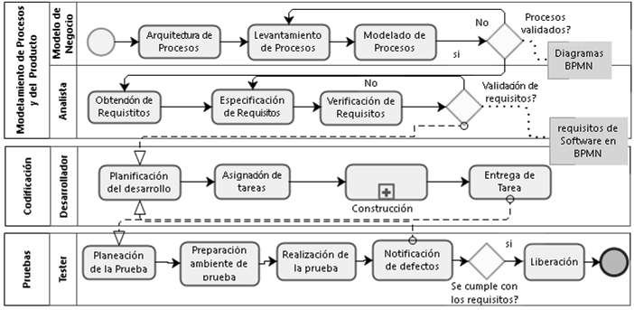
Modelos de Procesos de Ingeniería del Software
Concepto
Es una representación estructurada que describe las actividades, flujos de trabajo, tareas y entregables involucrados en el desarrollo de software. Proporciona un marco para planificar, ejecutar y controlar proyectos de software de manera eficiente.

Slide 6
Modelos de Procesos de Ingeniería del Software
Niveles de aplicación de los modelos de procesos
Organización:
Implementación de procesos estandarizados en toda la empresa.
Proyecto:
Personalización del modelo para adaptarse a las necesidades de un proyecto específico.
Equipo:
Dinámicas y metodologías que favorecen la colaboración y la productividad dentro de un equipo.
Individuo:
Enfoque en la alineación con objetivos estratégicos y estándares de calidad.
Ejemplo: Uso de CMMI para evaluar y mejorar la madurez de los procesos organizativos.
Control detallado de tareas, recursos y entregables del proyecto.
Ejemplo: Aplicación de Scrum o Cascada en un proyecto único,
Enfoque en la asignación de roles, responsabilidades y comunicación,
Ejemplo: Equipos ágiles trabajando en iteraciones cortas.
Enfoque en la productividad personal y el cumplimiento de tareas asignadas.
Uso de herramientas de soporte para gestionar tiempo y calidad.

Slide 7
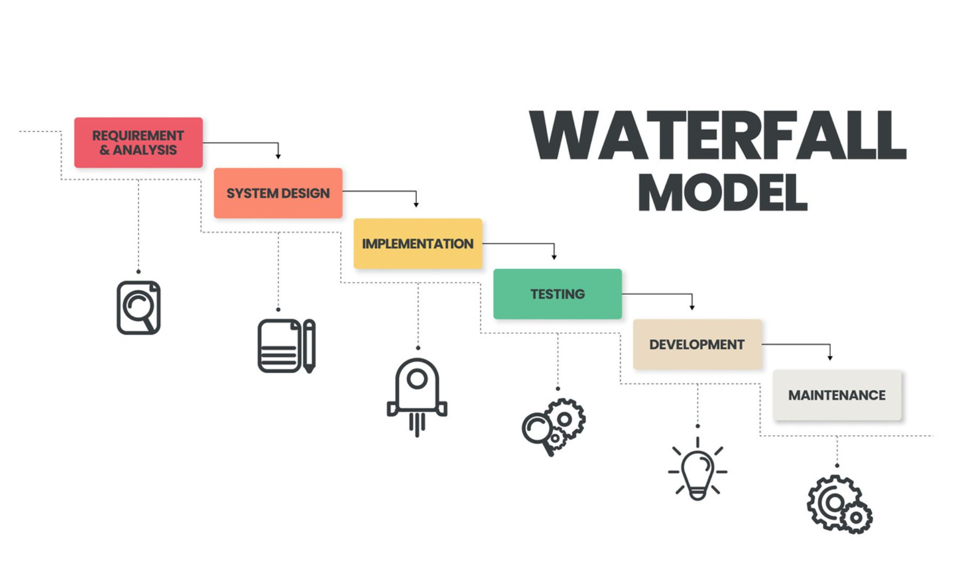
Modelos de Procesos de Ingeniería del Software
Ejemplos comunes de modelos de procesos
Modelo en Cascada (Waterfall):
Proceso secuencial con etapas definidas: requisitos, diseño, implementación, pruebas, despliegue y mantenimiento.
Ventaja: Adecuado para proyectos con requisitos estables.
Desventaja: Poco flexible frente a cambios.

Slide 8
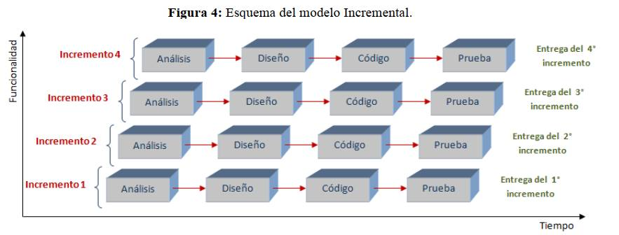
Modelos de Procesos de Ingeniería del Software
Ejemplos comunes de modelos de procesos
Modelo Incremental:
Desarrollo en pequeños incrementos funcionales que se entregan progresivamente.
Ventaja: Los clientes pueden revisar y dar retroalimentación tras cada entrega.
Desventaja: Puede requerir más esfuerzo en integración.

Slide 9
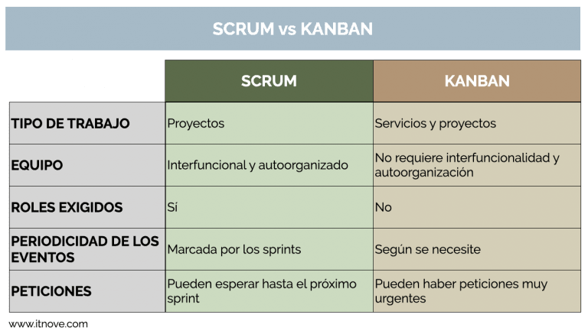
Modelos de Procesos de Ingeniería del Software
Ejemplos comunes de modelos de procesos
Modelo Ágil:
Iteraciones cortas y colaborativas para entregar valor continuamente.
Ventaja: Adaptación a cambios rápidos y enfoque en el cliente.
Ejemplo: Scrum, Kanban.

Slide 10
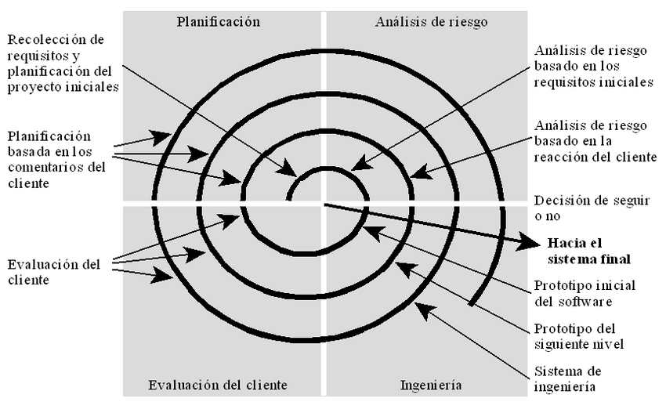
Modelos de Procesos de Ingeniería del Software
Ejemplos comunes de modelos de procesos
Modelo Espiral:
Combina iteraciones con gestión de riesgos.
Ventaja: Ideal para proyectos grandes y complejos.
Desventaja: Puede ser costoso y complicado de gestionar.

Slide 11

Modelos de Procesos de Ingeniería del Software
¿Por qué son importantes los modelos de procesos?
Estandarización: Aseguran que los equipos sigan procedimientos claros y probados.
Calidad: Mejoran la consistencia y reducen errores.
Gestión de riesgos: Ayudan a identificar y mitigar riesgos en etapas tempranas.
Eficiencia: Facilitan la planificación y el uso eficiente de recursos.

Slide 12
Estándares de modelos de procesos
Concepto
Principales estándares de modelos de procesos
Beneficios de adoptar estándares
Relación entre estándares y modelos de procesos

Slide 13
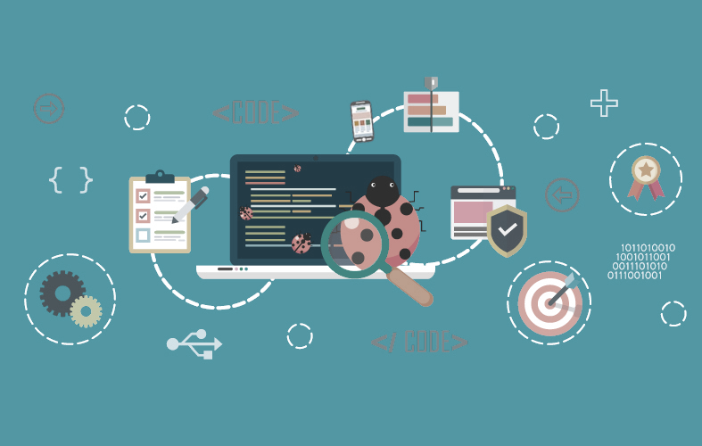
Estándares de modelos de procesos
Concepto
Son conjuntos de directrices, prácticas y normas reconocidas internacionalmente que definen cómo se deben estructurar, evaluar y mejorar los procesos de ingeniería del software. Estos estándares aseguran la calidad, consistencia y eficiencia en el desarrollo de software

Slide 14
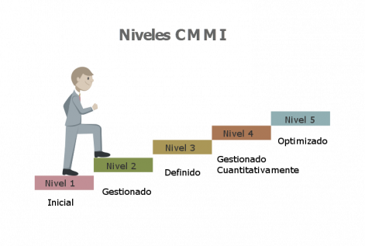
Estándares de modelos de procesos
Principales estándares de modelos de procesos
CMMI (Capability Maturity Model Integration):
Establece cinco niveles de madurez: Inicial, Gestionado, Definido, Cuantitativamente, Gestionado y Optimizado.
Ayuda a las organizaciones a mejorar la calidad del software y reducir riesgos.
Uso: Muy común en organizaciones que buscan certificación de calidad.
Características:
Propósito: Evaluar y mejorar la madurez de los procesos organizativos.

Slide 15
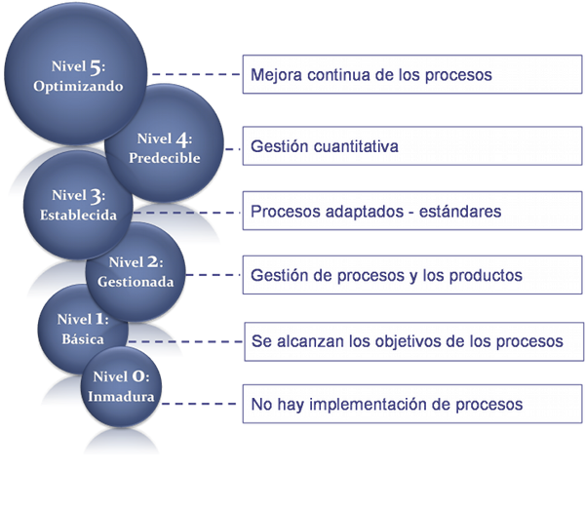
Estándares de modelos de procesos
Principales estándares de modelos de procesos
ISO/IEC 15504 (SPICE - Software Process Improvement and Capability Determination):
Características:
Evalúa los procesos en una escala de capacidad del 1 al 5.
Compatible con diferentes metodologías de desarrollo.
Proporciona un enfoque modular que puede aplicarse en organizaciones pequeñas o grandes.
Propósito: Evaluar y mejorar procesos en términos de capacidades.

Slide 16
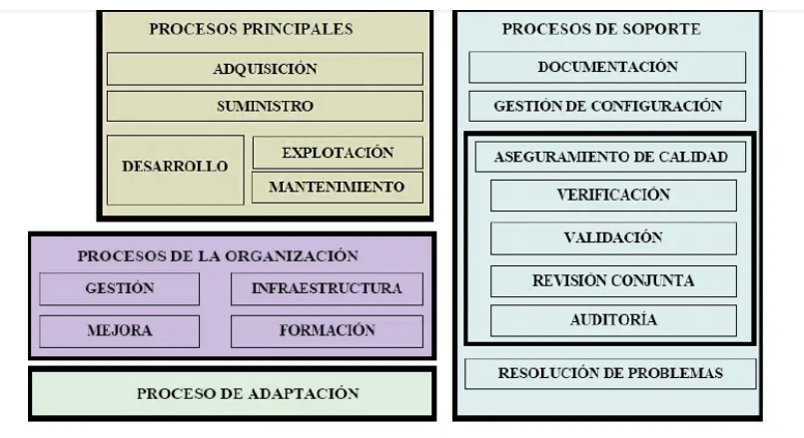
Estándares de modelos de procesos
Principales estándares de modelos de procesos
IEEE 12207 (Norma Internacional para Procesos del Ciclo de Vida del Software):
Propósito: Definir todos los procesos necesarios durante el ciclo de vida del software.
Características:
Incluye procesos de adquisición, suministro, desarrollo, operación y mantenimiento.
Define roles y responsabilidades claras.
Uso: Aplicado en proyectos donde la documentación y la claridad en los procesos son críticas.

Slide 17
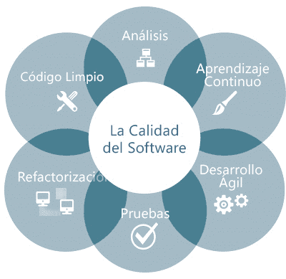
Estándares de modelos de procesos
Principales estándares de modelos de procesos
ISO 9001 para software
Fomenta la mejora continua y la satisfacción del cliente.
Propósito: Garantizar la gestión de calidad en los procesos organizativos, incluido el software.
Características:
Estándar genérico aplicable a diferentes industrias.

Slide 18
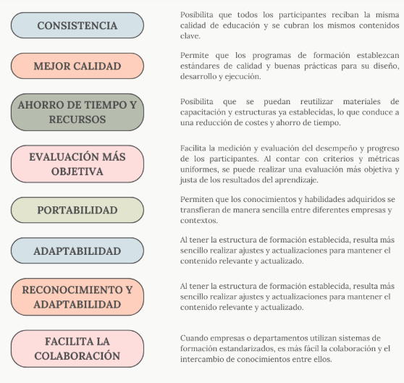
Estándares de modelos de procesos
Beneficios de adoptar estándares

Slide 19
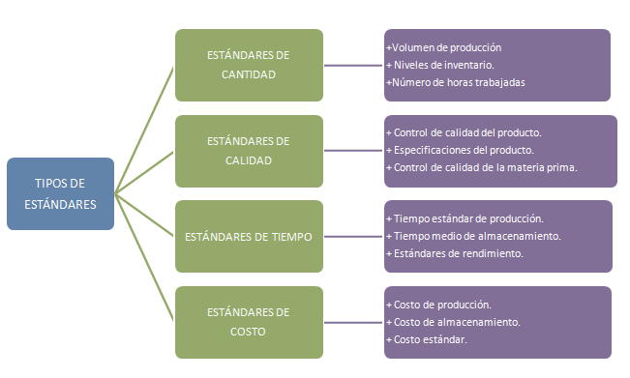
Estándares de modelos de procesos
Relación entre estándares y modelos de procesos
CMMI y SPICE: Ambos evalúan la capacidad de los procesos y fomentan la mejora continua.
IEEE 12207: Puede implementarse junto con otros modelos como ISO 15504.
ISO 9001: Complementa los estándares específicos de software al garantizar calidad organizacional.

Slide 20
Ciclos de vida y metodologías de procesos
Concepto
Relación Costo-Beneficio de Ciclos y Metodologías
Elección del Ciclo de Vida y Metodología

Slide 21

Ciclos de vida y metodologías de procesos
Concepto
El ciclo de vida del software define las etapas necesarias para desarrollar, implementar y mantener un producto de software. Estas etapas están organizadas para garantizar la calidad, el cumplimiento de requisitos y la eficiencia del proyecto.

Slide 22
Ciclos de vida y metodologías de procesos
Relación Costo-Beneficio de Ciclos y Metodologías
Costo:
Modelos tradicionales como Cascada tienden a ser más costosos si hay cambios inesperados.
Modelos ágiles pueden reducir costos iniciales al adaptarse rápidamente a los cambios.
Beneficio:
Modelos tradicionales: Garantizan claridad y documentación completa, útil para proyectos a largo plazo.
Modelos ágiles: Mejoran la satisfacción del cliente al entregar valor constante y adaptarse rápidamente.

Slide 23
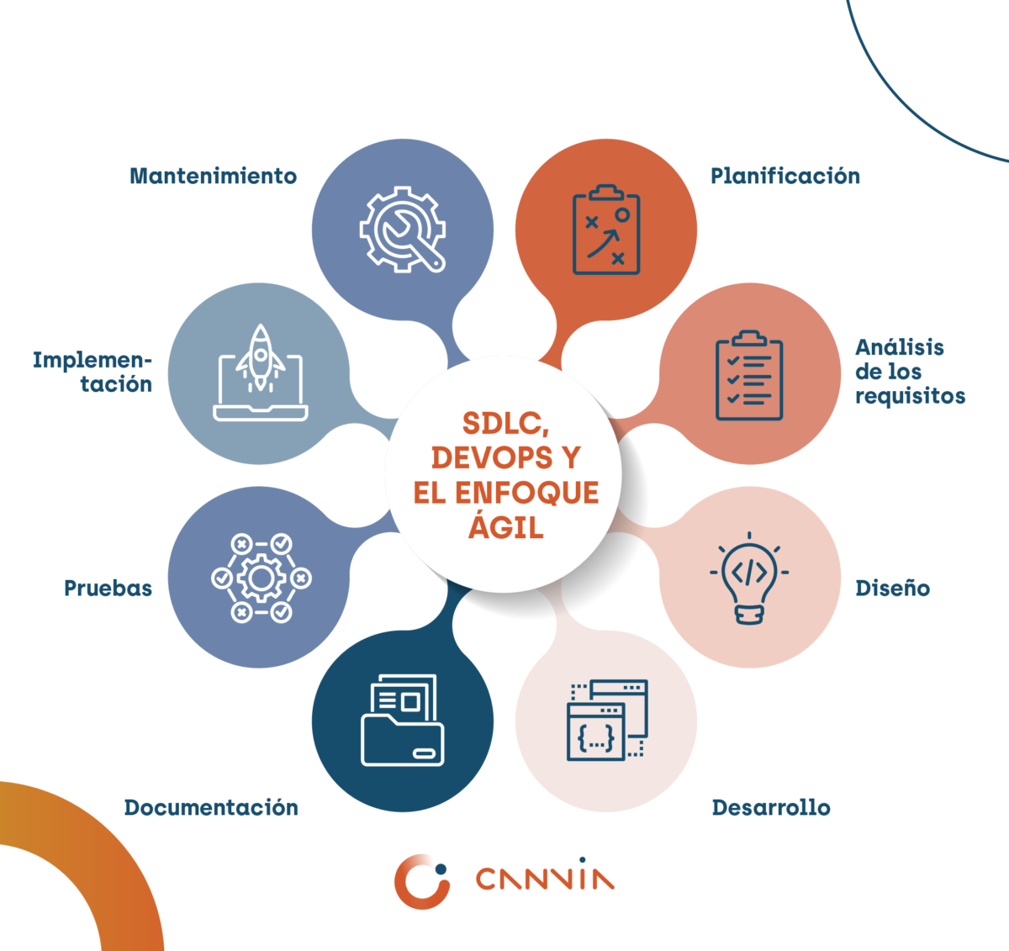
Ciclos de vida y metodologías de procesos
Elección del Ciclo de Vida y Metodología
Factores a considerar:
Tamaño y complejidad del proyecto.
Requisitos del cliente.
Recursos disponibles.
Experiencia del equipo.
Consejo: Para proyectos grandes y complejos, considera modelos como Espiral o Incremental. Para proyectos dinámicos, opta por Ágil.

Slide 24


